Slide 1

CUAI 금융AI 스터디
2023.11.14
발표자 : 정달민

Slide 2
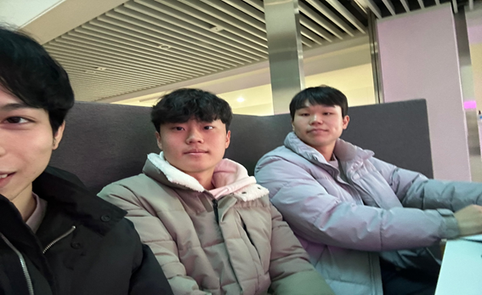
스터디원 소개
양현우: 응용통계학과 21학번
좌대현: 응용통계학과 19학번
정달민: 응용통계학과 19학번
Notes:
저희 스터디원들은 다음과 같습니다.

Slide 3
목차
01. 스터디 진행 방식 소개
02. 여러가지 시계열 모델(AR, MA, ARIMA 모델) 설명
Notes:
목차는 다음과 같습니다.

Slide 4
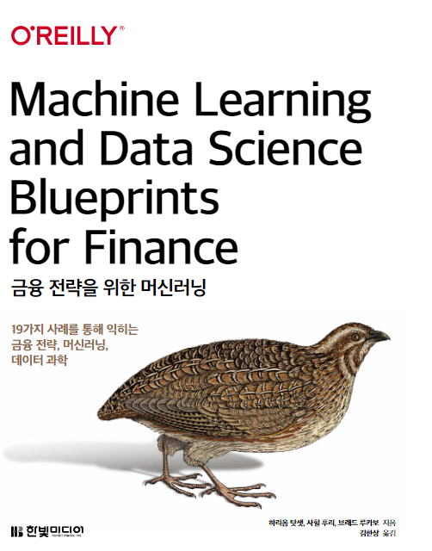
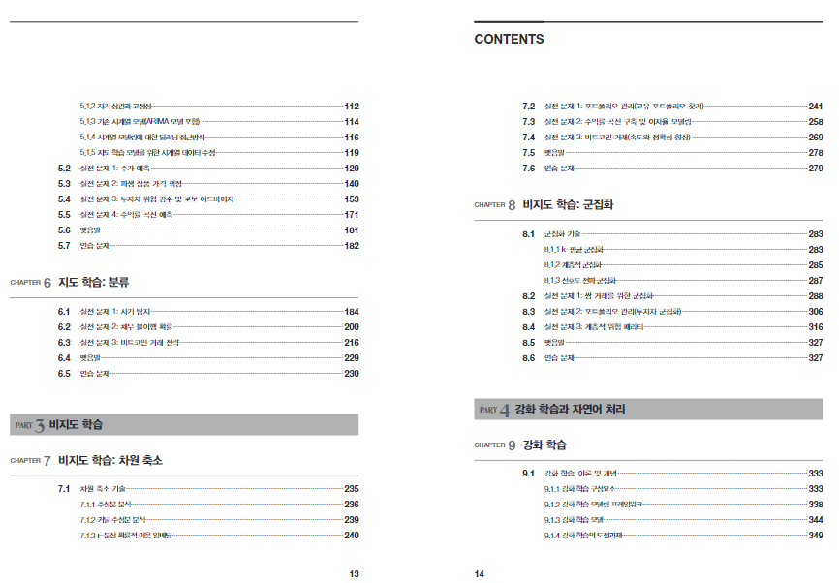
스터디 진행 방식
도서: 금융 전략을 위한 머신러닝
주가예측 등 다양한 금융서비스의 활용법을 소개 및 구현한 도서
Notes:
저희 금융 AI 스터디는 금융 전략을 위한 머신러닝 도서 책을 매주 1장씩 공부하였습니다.
금융사기탐지, 신용대출심사, 주가변화추이 예측 등 다앙햔 금융서비스에서의 활용법을 이 책을 통해 스터디하였습니다.

Slide 5
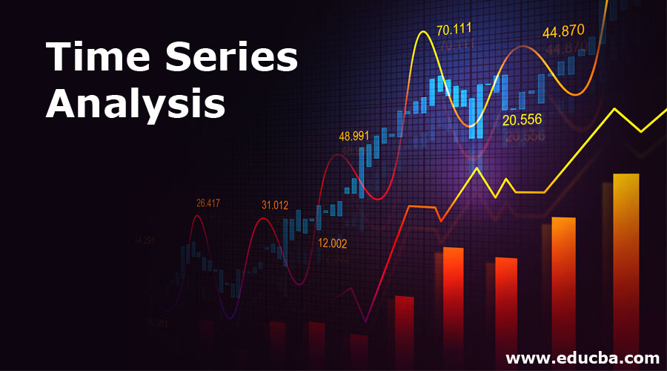
시계열 모델
Notes:
저희가 공부한 내용 중 대다수의 금융 데이터를 다루는데 활용되는 시계열 모델들을 소개하겠습니다.

Slide 6

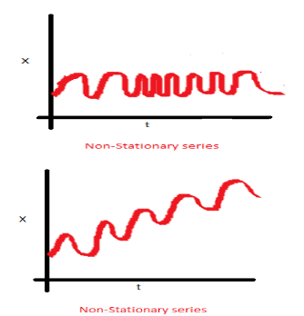
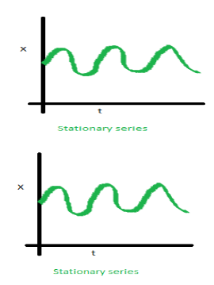
정상성(stationary)
Nonstationary
Stationary
Notes:
일반적인 금융 데이터는 Nonstationary(비정상성)으로, 데이터가 다음 빨간색 선의 그래프처럼 나타납니다.
이러한 불규칙적인 데이터를 다음 초록색 선의 그래프처럼 평균과 분산이 시간에 따라 일정하게 바꾼다면, 데이터의 패턴을 예측하고 모델링하기가 훨씬 간편해질 것입니다.
시간에 따라 평균과 분산이 일정하게 나타나는 특징을 stationary(정상성)이라고 하며, 이는 해당 시계열이 관측된 시간에 독립적이라는 것을 의미합니다.
비정상성을 나타내는 시계열 데이터를 정상성으로 바꾸려면 차분(differencing)을 사용합니다.

Slide 7
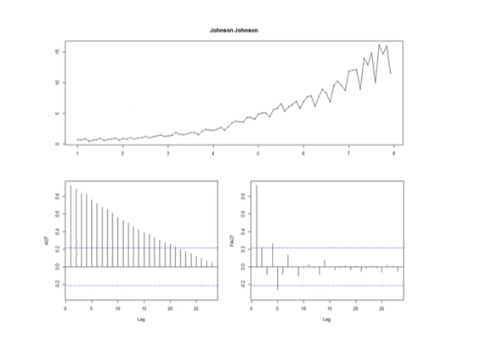
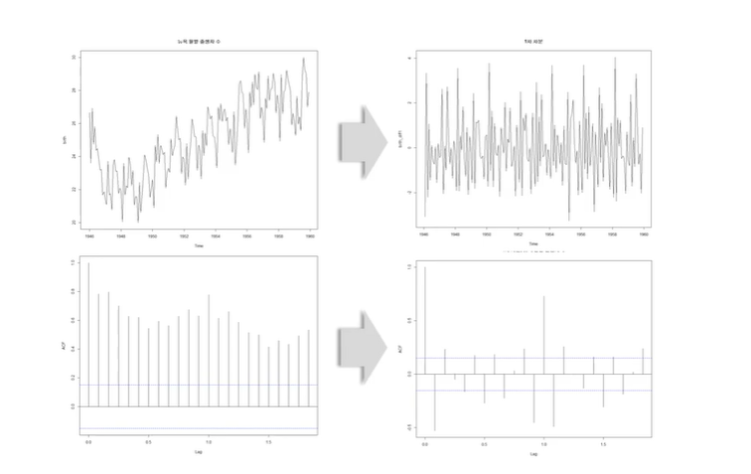
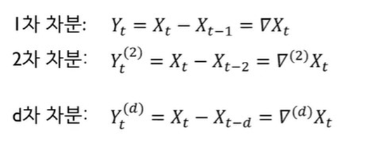
차분(difference)
자기상관함수(ACF): 시간에 따라 변하는 확률변수 하나로 이루어진 상관계수
차분 후
원래 데이터의 ACF
차분 이후의 ACF
Notes:
차분(difference)이란 시계열의 수준에서 나타나는 변화(예를 들어 추세, 계절성)등을 제거하여 시계열의 평균 변화를 일정하게 만드는 방법입니다.
차분을 통해 시계열 데이터의 특정 패턴이나 추세를 제거하여 정상성을 확보하고, 이를 통해 모델이 불규칙한 변동에 민감하게 대응할 수 있도록 만들 수 있습니다.
데이터의 비정상성을 확인하는데는 ACF 자기상관함수가 사용됩니다.
자기상관함수는 시간에 따라 변하는 확률 변수 하나로 이루어진 상관계수입니다.
데이터에 추세가 존재할 때, 작은 크기의 시차에 대한 자기상관(autocorrelation)은 큰 양의 값을 갖는 경향이 있습니다.
이는 시간적으로 가까운 관측치들이 관측값의 크기에 있어서도 비슷하기 때문입니다.
그래서 추세가 있는 시계열의 ACF는 양의 값을 갖는 경향이 보이며, 이러한 ACF의 값은 시차가 증가함에 따라 서서히 감소합니다.
왼쪽 하단 그래프는 차분을 하기 전, 왼쪽 위의 데이터의 ACF를 나타내는 그래프이며, 차분을 한 후 ACF를 나타내는 그래프가 오른쪽 그래프입니다.
ACF가 확실하게 줄어드는 것을 볼 수 있고 이로 인해 데이터의 비정상성을 제거(감소)했다고 판단할 수 있습니다.

Slide 8

자기회귀 모델(AR)
변수의 과거 값의 선형 조합을 이용하여 관심 있는 변수를 예측하는 모델
<2가지 상황 만족 시>
시계열 데이터가 정상성을 가지는 경우
현재 데이터가 과거 데이터와 독립이 아닌 경우
εt: 백색잡음(white noise)
Notes:
자기회귀모델은 변수의 과거 값의 선형 조합을 이용하여 관심 있는 변수를 예측하는 모델입니다
자기회귀모델은 다음과 같이 2가지 상황을 만족시 사용할 수 있습니다.
첫번째로 시계열 데이터가 정상성을 가지고 있는 경우, 두번째로 현재 데이터가 과거 데이터와 독립이 아닌 경우,
다시 말해서 과거 데이터가 현재 데이터에 영향을 미친다는 합리적인 판단이 드는 경우 자기회귀모델을 사용할 수 있습니다.
다음 자기회귀 모델 식에서 입실론t는 백색잡음(White Noise)의 일종으로 정규 분포를 따르며, 서로 독립적이며 동일한 분포를 가지는 임의의 시계열 데이터입니다.

Slide 9
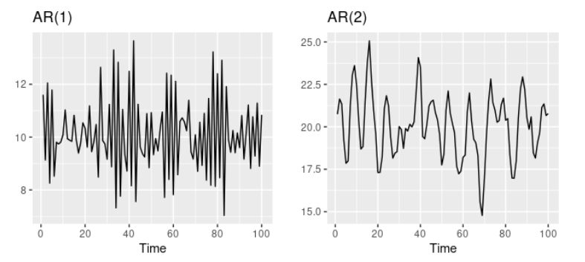
자기회귀 모델(AR) 예시
Notes:
다음은 매개변수를 다르게 설정한 자기회귀 모델의 예시입니다.
AR(1)은 직전 시간 단계의 값에 의존하고, AR(2)는 두 시간 전의 값과 직전 시간 단계의 값에 모두 의존합니다.
이렇게 차수가 증가할수록 모델은 과거 데이터의 의존성을 더 많이 고려하게 되며, 사용자는 시계열 데이터의 특성에 따라 적절한 차수를 선택해야 합니다.

Slide 10

이동평균 모델(MA)
과거 예측 오차(잔차)들로 미래값을 예측하는 모델로 시계열 데이터에서 불규칙한 움직임을 설명하기 위해 사용
과거 q개 예측오차의 선형결합으로 예측하는 모델을 q차 MA모델이라고 하며 MA(q)로 표현
Notes:
그 다음으로 소개해드릴 시계열 모델은 이동평균 모델입니다.
이동평균 모델(MA)는 과거 예측 오차(잔차)들로 미래값을 예측하는 모델로 시계열 데이터에서 불규칙한 움직임을 설명하기 위해 사용됩니다.
Hyperparameter = q로, q는 모델의 차수를 나타내며, "이동 평균"의 몇 개의 이전 값들을 고려할지를 나타냅니다.
q가 작으면 과거 관측치의 영향을 적게 받음, 빠르게 수렴하지만 불규칙한 움직임에 빠르게 반응합니다.
반면 q가 커지면 불규칙한 움직임에 둔감하지만 추세를 더 부드럽게 만들 수 있습니다.
따라서 적절한 q를 선택하는 것이 중요합니다.

Slide 11
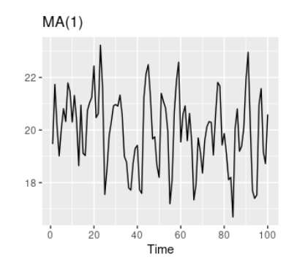
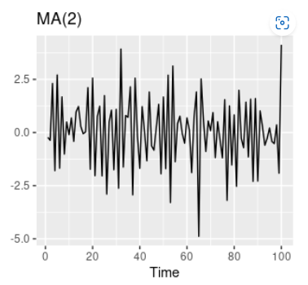
MA모델 예시
Notes:
다음은 MA모델의 q=1로 했을 때와 q=2로 했을 때의 예시입니다.
MA(1)은 직전 시간의 오차 항에 의존하며, MA(2)는 직전 두 시간의 오차 항에 의존합니다.
MA 모델의 차수는 모델이 현재 시간의 값을 예측하는 데 얼마나 많은 이전 오차 항을 고려하는지 결정하며, 적절한 차수를 선택하는 것이 모델의 성능에 영향을 미칩니다.

Slide 12
ARIMA모델
차분
정상성을 가지게 하여 데이터 안정화
AR모델
과거 관측값 반영
MA모델
데이터의 추세(트렌드) 반영
Notes:
지금까지 소개한 자기회귀 모델(AR), 누적 이동평균 모델(MA), 그리고 차분(Differencing)의 세 가지 주요 구성 요소를 조합하여 구성한 ARIMA 모델이 있습니다.
ARIMA는 이동 평균을 누적한 자기회귀모델입니다.
차분을 통해 데이터를 안정화하고 AR을 통해 과거 관측값을 반영하고, MA를 통해 데이터의 추세(트렌드)를 반영합니다.
이 세가지를 결합하여 시계열 데이터의 특성인 추세, 계절성 및 불규칙한 움직임을 모델링할 수 있습니다.

Slide 13
감사합니다.
Notes:
이상으로 금융AI 스터디 발표를 마치겠습니다. 감사합니다.

